Slide 1
Gustar y Encantar

Slide 2
The verb ‘gustar’: to like
Yo (A mí) me gusta | A Nosotros A Nosotras nos gusta
Tú (A ti) te gusta | A Vosotros A Vosotras os gusta
A Ud. A Él le gusta A Ella | A Uds. A Ellos les gusta A Ellas

Slide 3
The plural of the verb ‘gustar’: to like
Yo (A mí) me gustan | A Nosotros A Nosotras nos gustan
Tú (A ti) te gustan | A Vosotros A Vosotras os gustan
A Ud. A Él le gustan A Ella | A Uds. A Ellos les gustan A Ellas

Slide 4
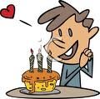
The verb ‘encantar’: to love
Yo (A mí) me encanta | A Nosotros A Nosotras nos encanta
Tú (A ti) te encanta | A Vosotros A Vosotras os encanta
A Ud. A Él le encanta A Ella | A Uds. A Ellos les encanta A Ellas

Slide 5
The plural of the verb ‘encantar’: to love
Yo (A mí) me encantan | A Nosotros A Nosotras nos encantan
Tú (A ti) te encantan | A Vosotros A Vosotras os encantan
A Ud. A Él le encantan A Ella | A Uds. A Ellos les encantan A Ellas

Slide 6
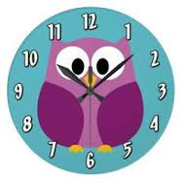
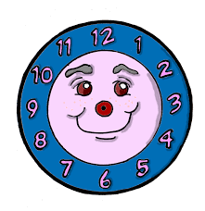
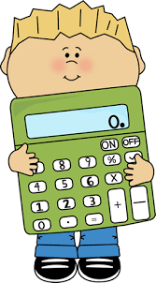
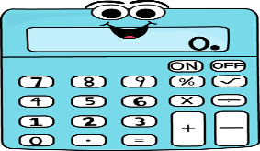
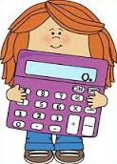
Plurals of ‘gustar’ and ‘encantar’
In order to express that you like or love something and what you are talking about is plural, you must add an ‘n’ to the end of the verb conjugation.
Also, you must always include the definite article.
For example: Me gustan los relojes.
Te encantan las calculadoras.

Slide 7
Fill in the blanks with the correct conjugation of the verbs in parenthesis.
1. A Miguel ________ (gustar) trabajar.
2. A nosotros ____________(gustar) hablar.
3. A ellas ___________(encantar) los libros.
4. A Cecilia ___________ (gustar) las pruebas.
5. A mí _____________ (encantar) descansar.
6. A ti ___________ (encantar) el estadio.
le gusta
nos gusta
les encantan
le gustan
me encanta
te encanta

